Slide 1
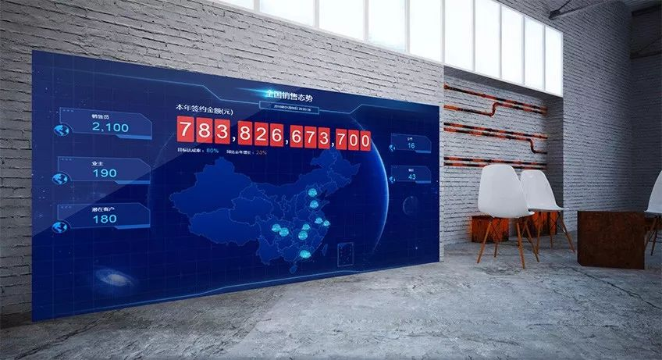
DMP大数据可扩展组件化架构剖析
  云创 陈玉龄

Slide 2
目录/Contents
01
产品背景
02
组件化架构设计思路
03
技术要点与实现
04
如何开发组件

Slide 3
  第一部分
  产品背景
1
  产品介绍：地产数据大屏CXO三屏解决方案
PART 01
  产品目标：抢占全国地产企业数据大屏市场
  产品升级：支持组件扩展开发的平台架构

Slide 4

产品介绍：地产数据大屏CXO三屏解决方案
1
零门槛制作数据报告大屏
主要特性
2
丰富的图表组件，支持数据多视角的分析呈现
3
全方位的业务数据接入，轻松完成自助式数据处理

Slide 5
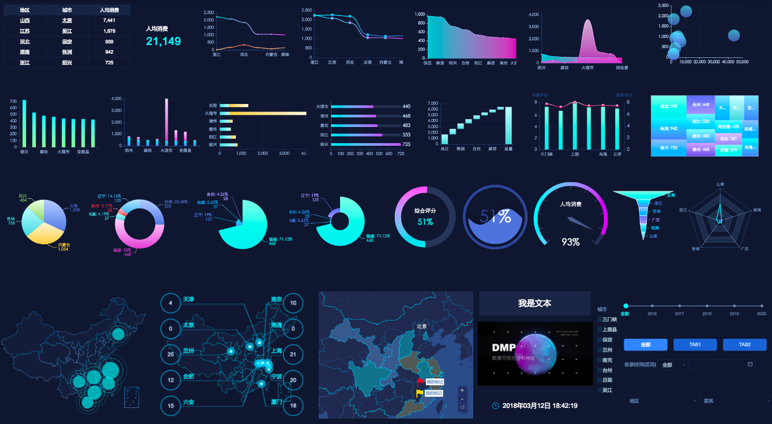
丰富的图表组件 - DMP内部统称为组件
22个基础图表、4类地图、6个筛选控件，以及文本、数值、图片、辅助图形等

Slide 6
产品目标：抢占全国地产企业数据大屏市场
1
平台开放，构建DMP组件生态系统
举措
2
引入第三方开发者，支持组件扩展开发
3
架构升级为可扩展的组件化架构

Slide 7
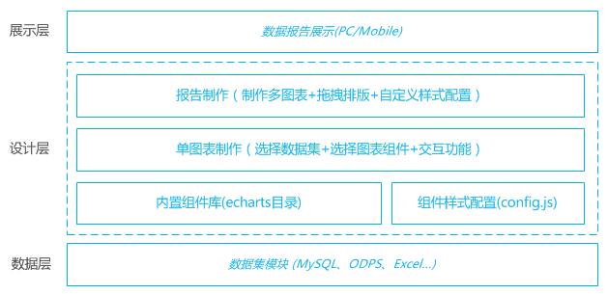
产品升级 - 支持组件扩展开发的平台架构
最初架构是封闭的，已不满足产品要求

Slide 8
最初架构面临的问题
平台图表组件库是内置在DMP项目里，并且组件代码与平台强耦合
所有图表组件的样式配置统一集中配置，并且样式解析与平台强耦合
开发新的图表组件需要在DMP项目中开发，第三方开发者无法介入
项目初始化加载所有图表组件代码，没有按需加载，存在性能问题
策略
对架构重新设计，升级为可扩展的组件化架构！

Slide 9
  第二部分
  组件化架构设计思路
2
  思维导图：预期架构梳理
PART 02
  架构升级改造：组件化架构设计
  组件化架构的优势

Slide 10
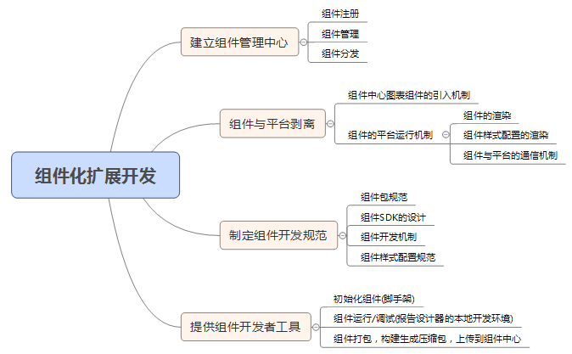
思维导图 - 预期架构梳理

Slide 11
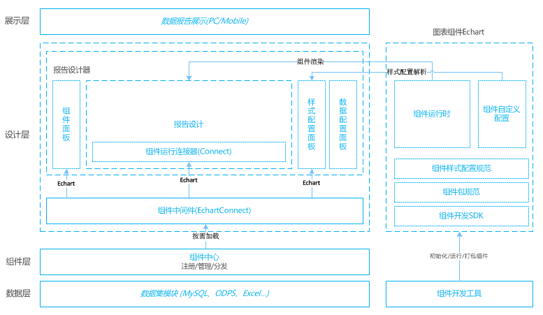
架构升级改造 – 组件化架构设计

Slide 12
新架构的优势
面向组件扩展开发，平台更加轻量化
抽象出组件的概念，把平台内用到的所有图表统称为组件。组件从平台剥离，有独立的组件中心集中管理。平台通过组件中间件（EchartConnect）连接组件中心，按需加载组件
1
提供组件开发规范及开发工具，开发者可以快速开发
组件包规范
组件样式配置规范
组件开发SDK
组件开发工具
2

Slide 13
新架构的优势
良好的平台组件接入和隔离机制
对组件和平台代码进行解耦，设计了组件运行连接器Connect。组件通过连接器实现了与平台的通信，接收平台传递的数据，触发平台提供的交互功能。组件异常隔离机制使组件出现异常时，不会影响到平台，更加健壮。
3

Slide 14
  第三部分
  技术要点与实现
3
  组件中间件echartConnect的实现
PART 03
  组件运行连接器Connect的实现
  组件样式配置解析与更新机制的实现
  组件化架构核心扩展机制

Slide 15
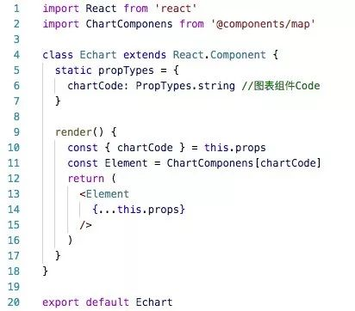
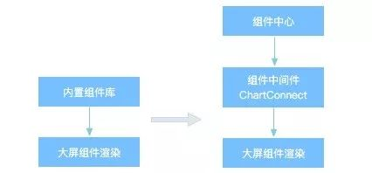
1、组件中间件echartConnect的实现
最初平台是引入内置图表组件进行渲染，组件与平台耦合度高
需要设计组件中间件，按需加载组件中心的组件

Slide 16
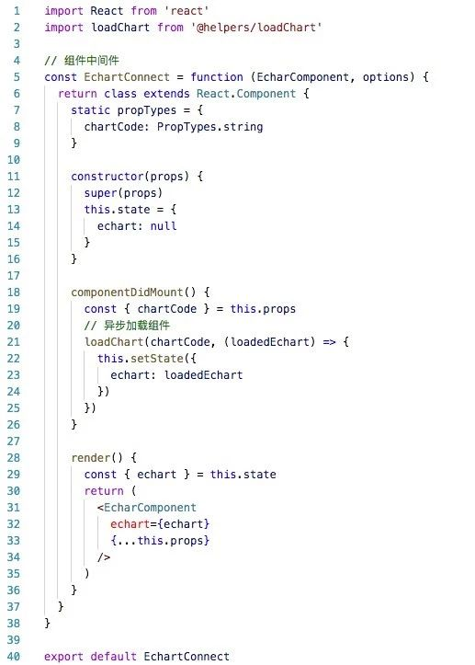
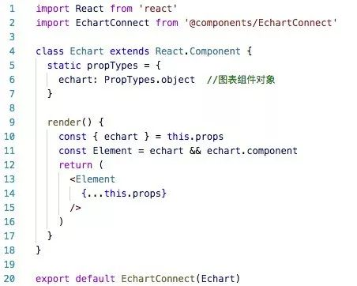
组件中间件示例代码
平台中间件使用

Slide 17
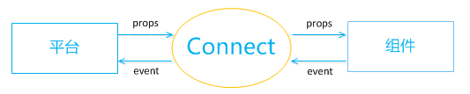
2、组件运行连接器Connect的实现
平台通过组件中间件引入组件后，需要设计组件运行连接器Connect，来保证组件能够运行在平台内，实现与平台的通信。

Slide 18
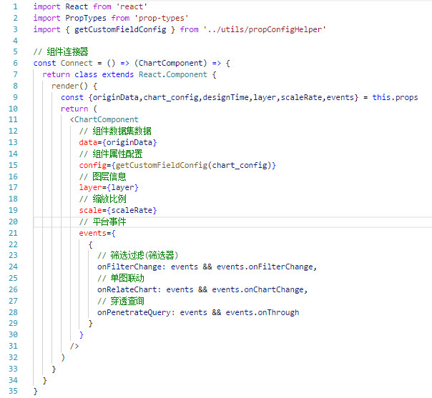
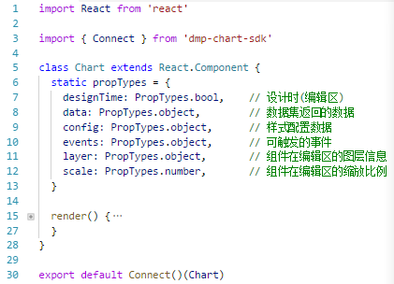
组件连接器示例代码
组件主入口文件引入Connect

Slide 19
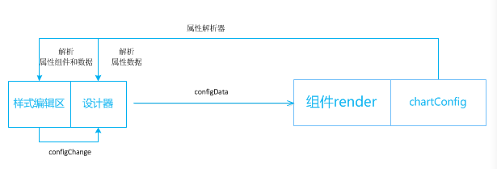
3、样式配置解析与更新机制的实现
样式配置解析器会解析出组件的每个属性对应的属性组件(propComponent)和图表的全部属性值，并把图表属性值作为config属性通过Connect连接器传入组件主入口页面。组件属性变化会触发平台configChange事件，接着平台通过连接器Connect将最新的config属性传递给组件内部，触发组件渲染。

Slide 20
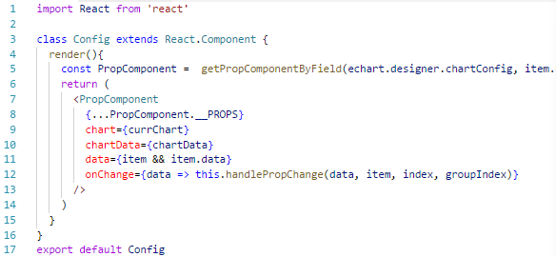
样式配置解析示例代码

Slide 21
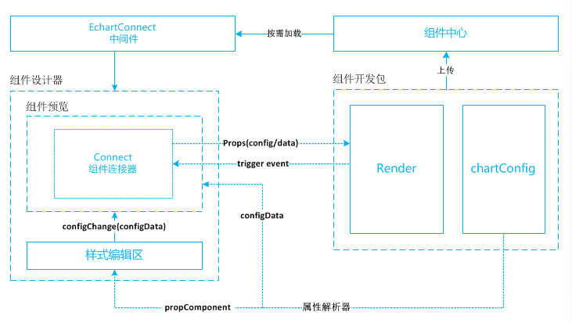
4、组件化架构核心扩展机制

Slide 22
  第四部分
  如何开发组件
4
  组件开发工具
PART 03
  组件包规范
  组件本地开发环境
  组件样式配置规范
  组件开发SDK
  组件打包上传组件中心

Slide 23
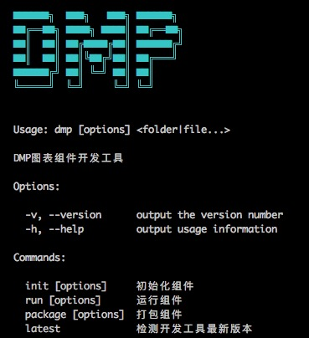
1、安装组件开发工具
首先安装DMP组件开发工具dmpCli： npm install –g dmp-cli
提供了组件开发需要的初始化组件、运行组件、打包组件等基本功能

Slide 24
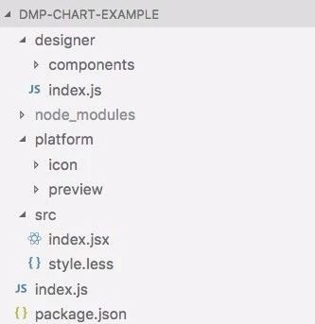
2、根据组件包规范，创建组件项目
组件包规范：
package.json
配置组件node包的基本信息
platform/
配置组件图标、示例图等平台展示的信息
src/index.jsx
组件运行的主入口页面
designer/index.js
组件的相关配置信息，如自定义属性配置等
index.js
平台引用该组件的入口文件

Slide 25
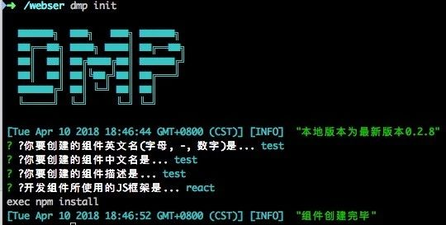
开发工具提供了快速初始化组件项目的命令：dmp init，输入组件基本信息，选择组件前端框架后，一个组件项目就创建完了。

Slide 26
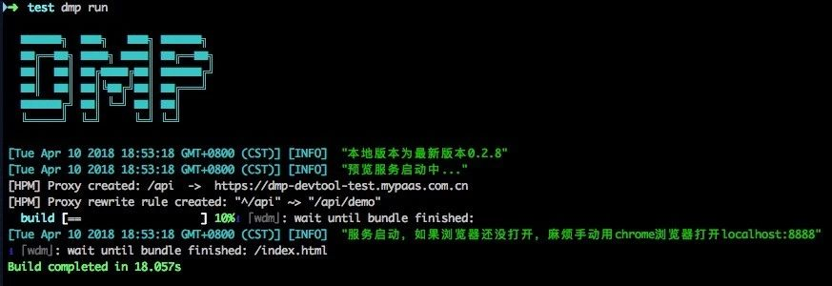
3、启动本地开发环境，运行组件
开发工具提供了本地开发环境，用于开发调试组件，运行命令dmp run即可

Slide 27
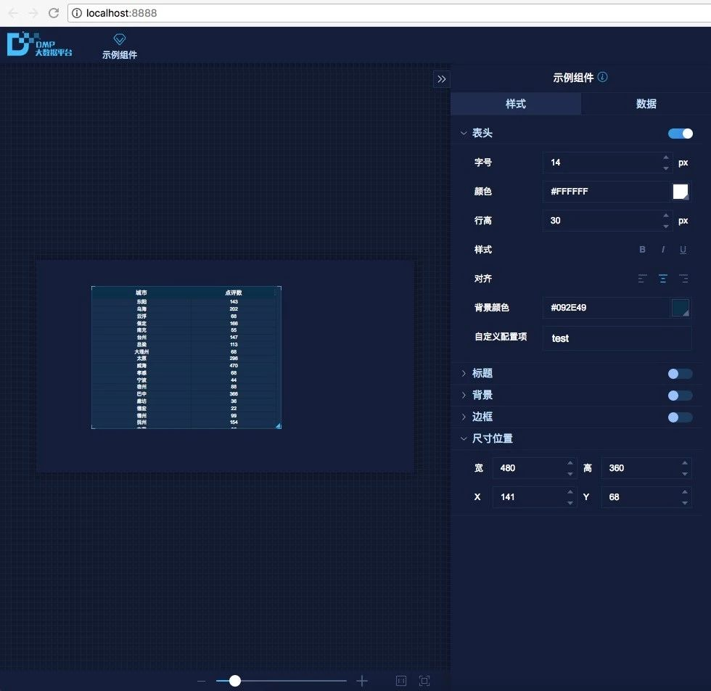
浏览器会自动打开本地报告设计器页面

Slide 28
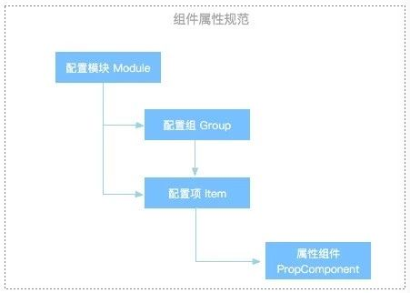
4、根据组件样式配置规范，配置组件自定义配置项
组件可以通过报告设计器的样式配置面板进行自定义配置，样式配置发生变化后，组件会即时刷新。根据样式配置面板的布局特性，抽象出配置模块、配置组、配置项、属性组件等概念。

Slide 29
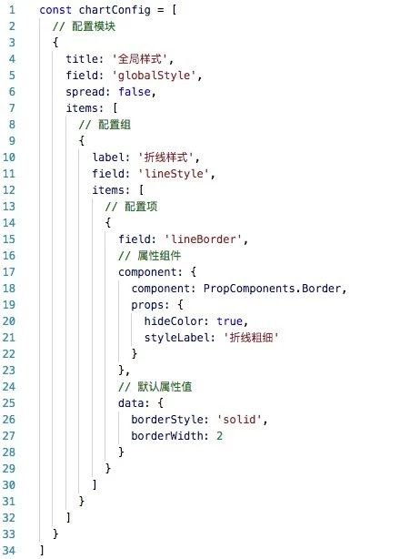
示例代码

Slide 30
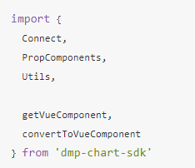
5、引入组件开发SDK，进行业务开发
为方便开发者快速开发组件，平台提供了图表组件开发SDK：dmp-chart-sdk
主要包括组件连接器Connect、基础属性组件包PropComponent和一些utils方法，同时支持Vue组件的引入。

Slide 31
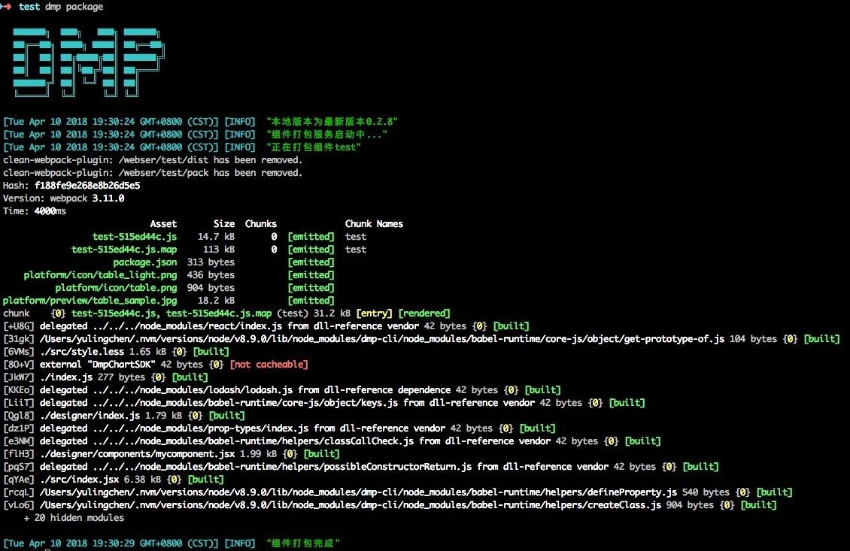
6、打包组件，上传组件中心
组件开发完成后，运行开发工具命令dmp package进行打包并生成压缩包，最后上传到组件中心。

Slide 32


Slide 33
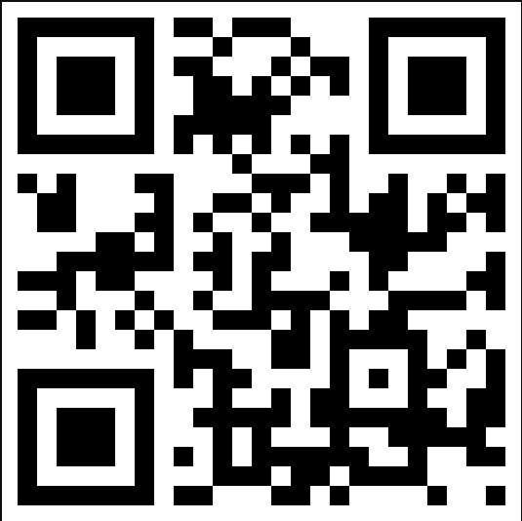
欢迎关注
云创技术分享会
给他(她)赞赏

